Slide 1
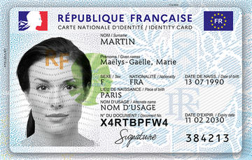
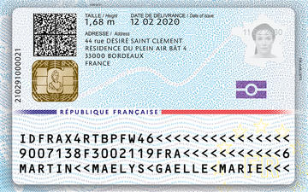
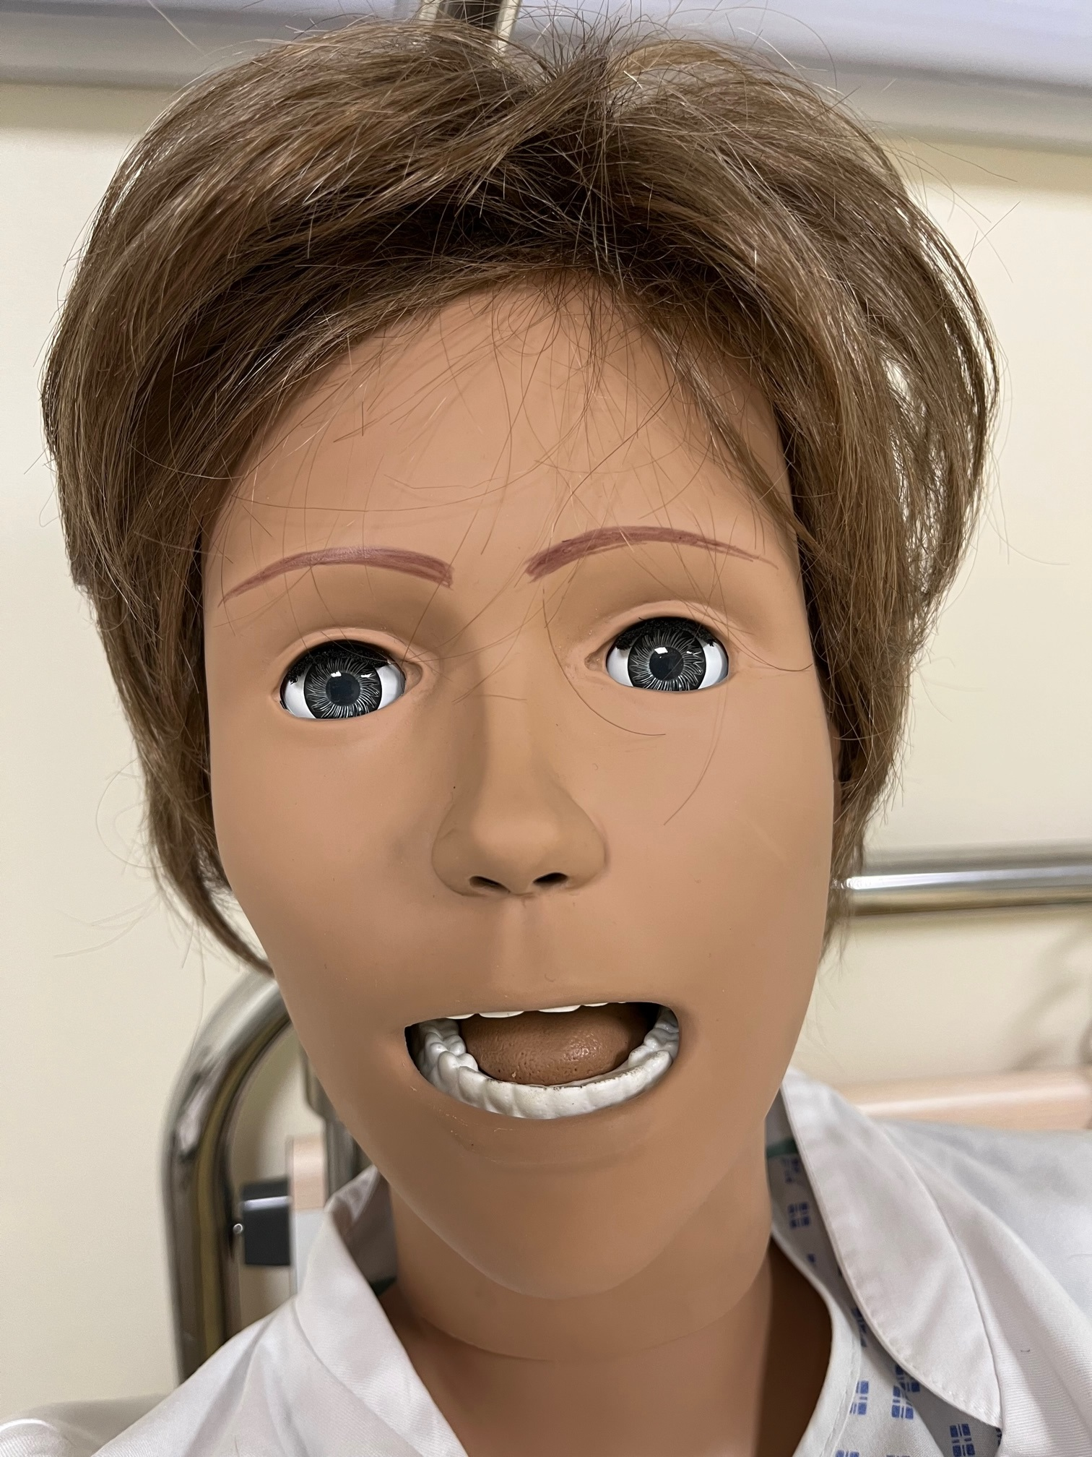
Kiesse
2 rue de l’identito
12230 Angoisse
Marie Jeanne
03/02/1946
Vigilance
Onyme
KIESSE<<MARIE<JEANNE<<<<<<<<<<<<<<<<<

